Slide 1
Polimorfizam „under the hood”
Karlo Dimjašević

Slide 2
Sadržaj
Polimorfizam općenito
Vrste polimorfizma
Uvodni primjer
Primjer u C++
Primjer u Javi
Primjer u Pythonu
Polimorfizam „under the hood”
Zaključak

Slide 3
Polimorfizam općenito
višeobličje – više oblika
van računarstva
biologija – javljanje različitih oblika jedinki unutar jedne biljne ili životinjske vrste
kemija – odlika nekih spojeva ili elemenata da pri istom kemijskom sastavu kristaliziraju u kristalnim oblicima različite simetrije
izvor: Hrvatski jezični portal
u računarstvu
Stroustrup 2007: provision of a single interface to entities of different types
Cardelli, Wegner 1985: A polymorphic type is a type whose operations can also be applied to values of some other type, or types.

Slide 4
Vrste polimorfizma (1)
implicitni polimorfizam
makro naredbe u C-u
ad-hoc polimorfizam
preopterećivanje funkcija
parametarski polimorfizam
predlošci i generici
hijerarhijski polimorfizam
podtipovi i nasljeđivanje

Slide 5
Vrste polimorfizma (2)
statički polimorfizam
polimorfni poziv poznat već nakon prevođenja (compile-time)
primjer: C++ i predlošci (template)
dinamički polimorfizam
polimorfni poziv poznat tek tijekom izvođenja (run-time)
primjer: nasljeđivanje razreda ili sučelja (C++, Java i Python), duck typing (Python)

Slide 6
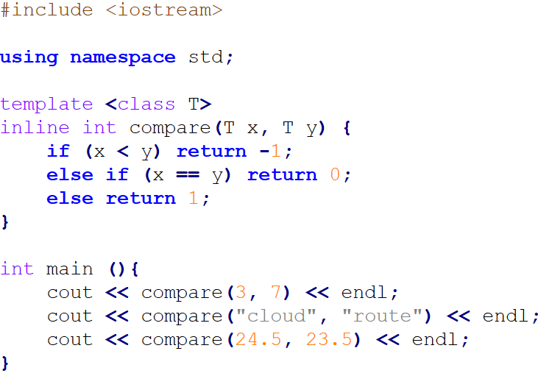
Vrste polimorfizma (3)
Statički polimorfizam
nakon prevođenja imamo 3 asemblerske izvedbe predloška compare
int
string
double
inline umeće strojni kod na mjesto pozivanja predloška compare
Dinamički polimorfizam U nastavku...

Slide 7
Uvodni primjer
Želimo kreirati osnovno sučelje BasicAPIClient koje predstavlja ugovor za rad s API klijentom (CWA, Route, JIRA, ...). Sučelje deklarira određene metode (vidi kod). Konkretni API klijenti trebaju implementirati BasicAPIClient sučelje i ponuditi svoju konkretnu implementaciju.
Glavni program ima definiranu funkciju action koja prihvaća objekt tipa BasicAPIClient i URL endpoint-a. Funkcija uspostavlja konekciju prema API klijentu, radi HTTP-GET request na zadani URL te potom prekida konekciju.
Cilj: Funkcija action ne treba biti svjesna kako se pojedini koraci izvode (uspostava konekcije, slanje HTTP-GET zahtjeva, ukidanje konekcije).
Rješenje?
Polimorfizam

Slide 8
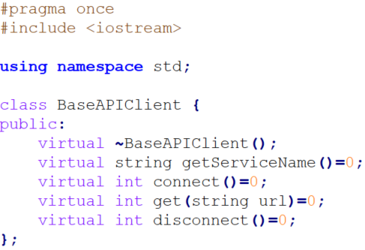
Polimorfizam i C++ (1)
base_api_client.h

Slide 9
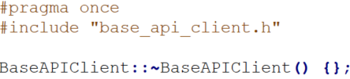
Polimorfizam i C++ (2)
base_api_client.cpp

Slide 10
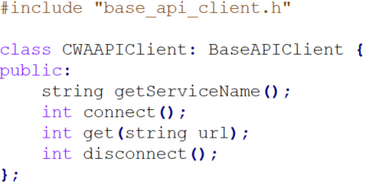
Polimorfizam i C++ (3)
cwa_api_client.h

Slide 11
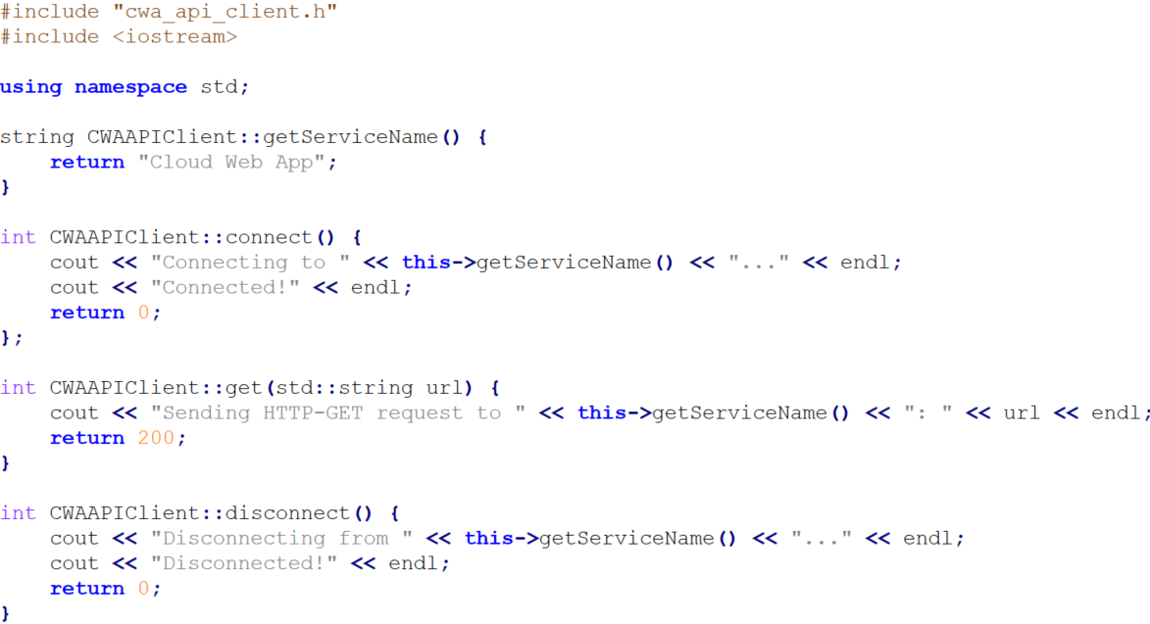
Polimorfizam i C++ (4)
cwa_api_client.cpp

Slide 12
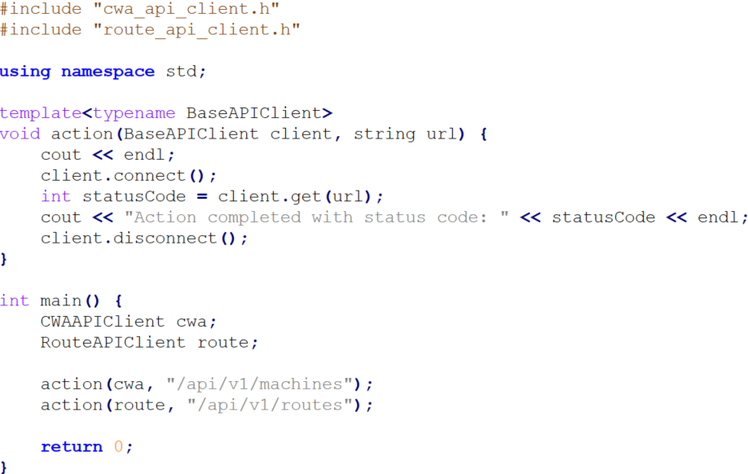
Polimorfizam i C++ (5)
main.cpp

Slide 13
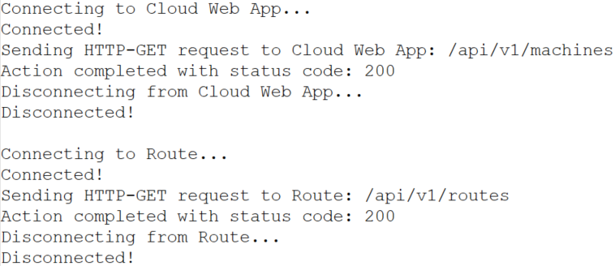
Polimorfizam i C++ (6)
./compileAndRun.sh

Slide 14
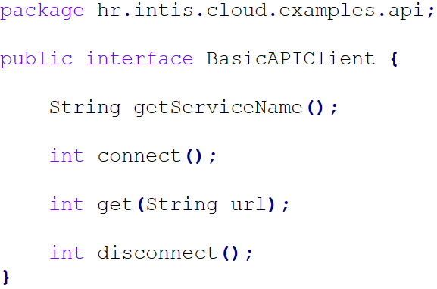
Polimorfizam i Java (1)
BasicAPIClient.java

Slide 15
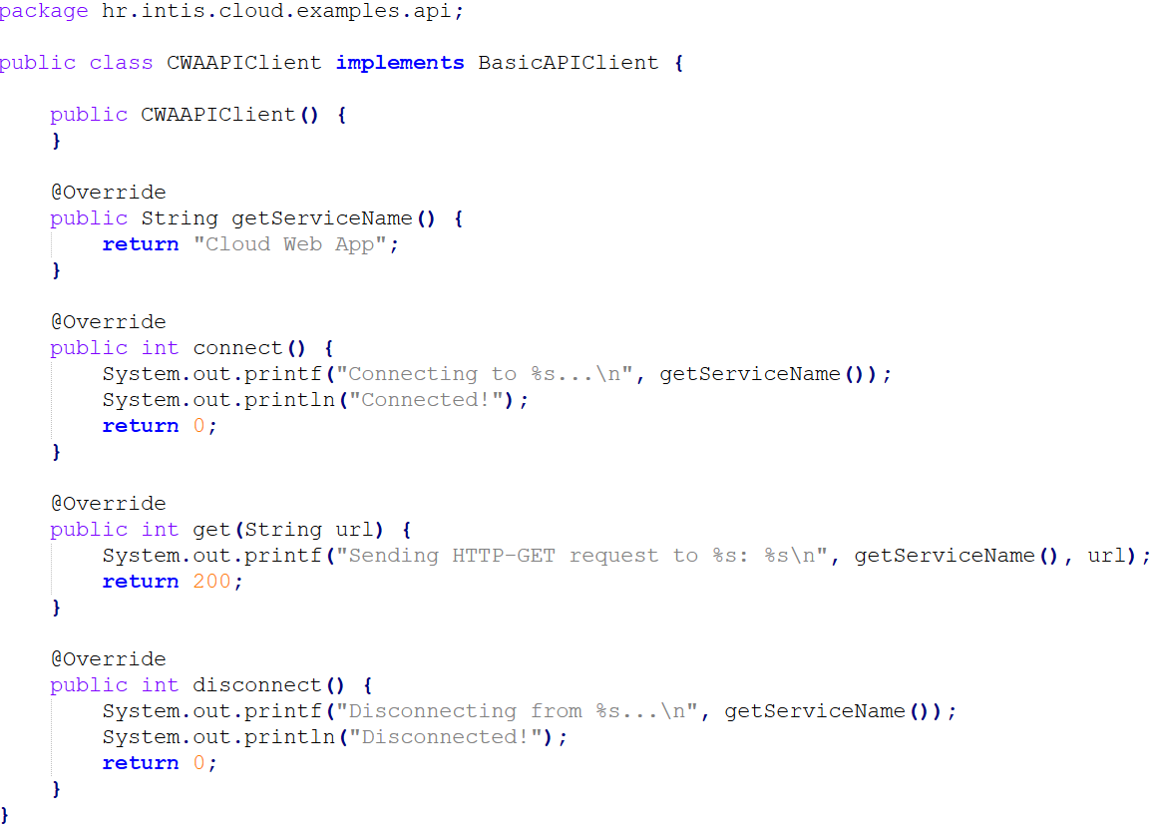
Polimorfizam i Java (2)
CWAAPIClient.java

Slide 16
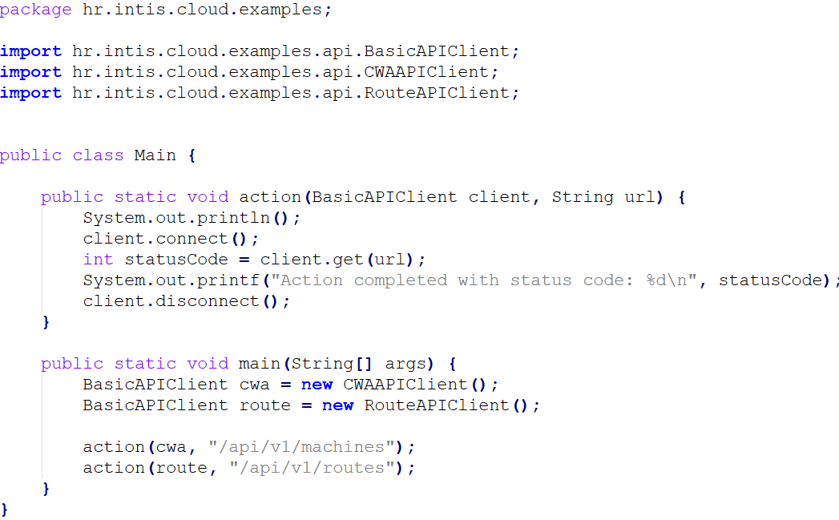
Polimorfizam i Java (3)
Main.java

Slide 17
Polimorfizam i Java (4)
./compileAndRun.sh

Slide 18
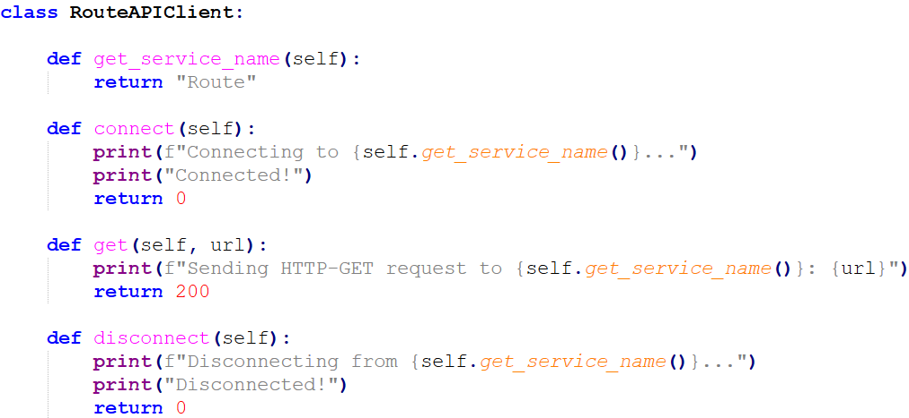
Polimorfizam i Python (1)
route_api_client.py

Slide 19
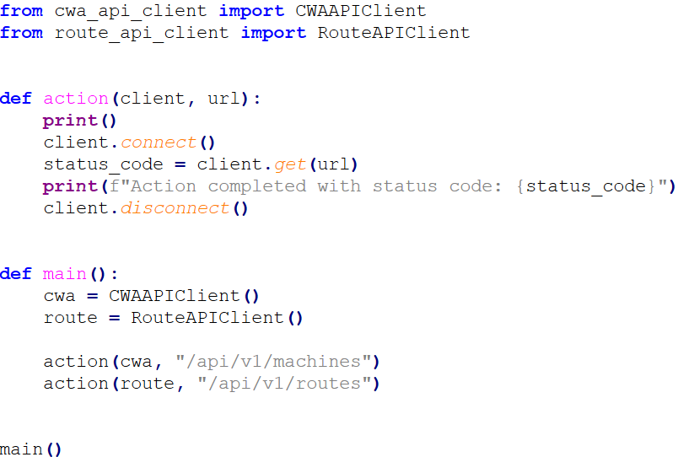
Polimorfizam i Python (2)
main.py

Slide 20
Polimorfizam i Python (3)
python main.py

Slide 21
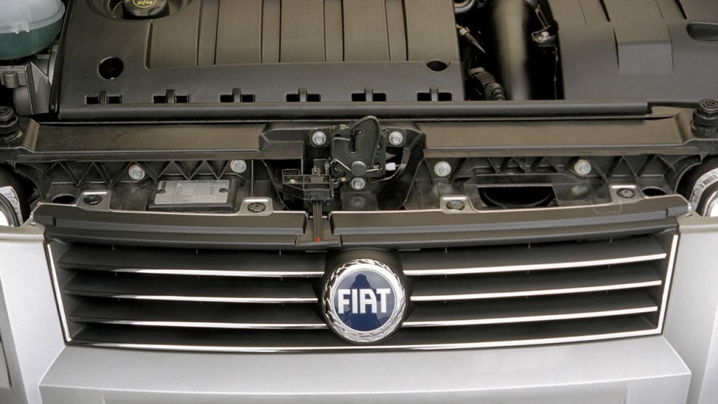
Polimorfizam „under the hood”

Slide 22
Kako polimorfizam funkcionira? (2)
razmatrat ćemo Python
cat.greet()
što se događa?
asocijativni pristup rječniku objekta cat
u slučaju neuspjeha, asocijativni pristup rječniku razreda Cat
u slučaju neuspjeha, asocijativni pristup rječniku razreda Animal
...
općenito, rekurzivan poziv do vrha hijerarhije nasljeđivanja - <class ‘object’>

Slide 23
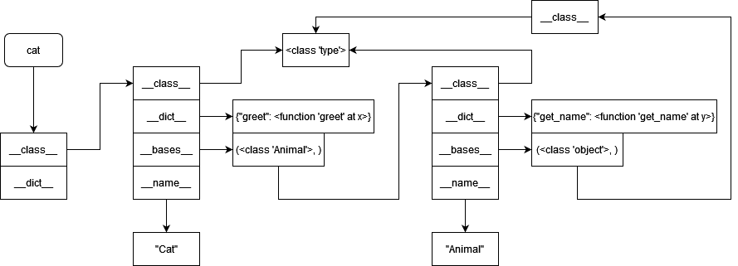
Asocijativni rječnik

Slide 24
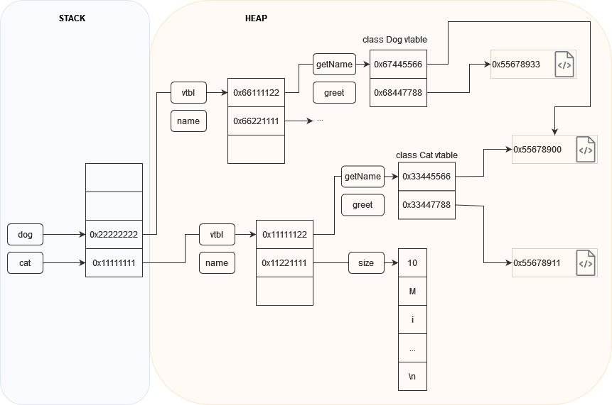
Virtualne tablice

Slide 25
Zaključak
statički polimorfizam vs. dinamički polimorfizam
manja vremenska složenost - odredište polimorfnog poziva poznato nakon prevođenja (compile-time)
manja prostorna složenost - nema strukturnih podataka (virtualne tablice u C++ i Javi, asocijativni rječnik u Pythonu)
korištenje predložaka izaziva veći izvršni kod
nakon prevođenja nestaje fleksibilnost poziva
„stari kod poziva novi kod”
asocijativno polje vs. virtualna tablica
fleksibilnija primjena (duck typing)
mogućnost dodavanja metoda tijekom izvođenja
veća vremenska i prostorna složenost

Slide 26
Hvala na pažnji!
https://github.com/Karlito16/Polymorphism-Under-The-Hood

